Slide 1
동국리더장학 신청매뉴얼
(학생)
교무학생지원팀

Slide 2
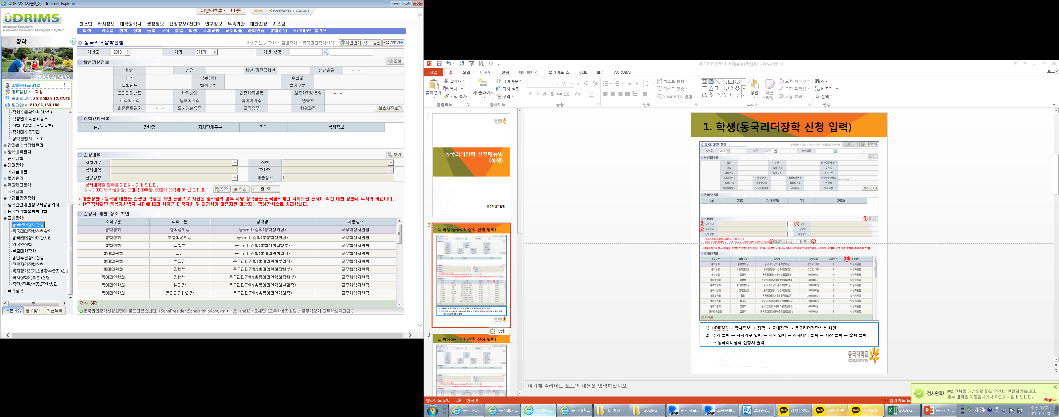
1. 학생(동국리더장학 유드림스 입력)
②
③
①
④
⑤
⑥
⑩
uDRIMS → 학사정보 → 장학 → 교내장학 → 동국리더장학신청 화면
추가 클릭 → 자치기구 입력 → 직책 입력 → 상세내역 클릭 → 저장 클릭 → 출력 클릭 → 동국리더장학 신청서 출력

Slide 3
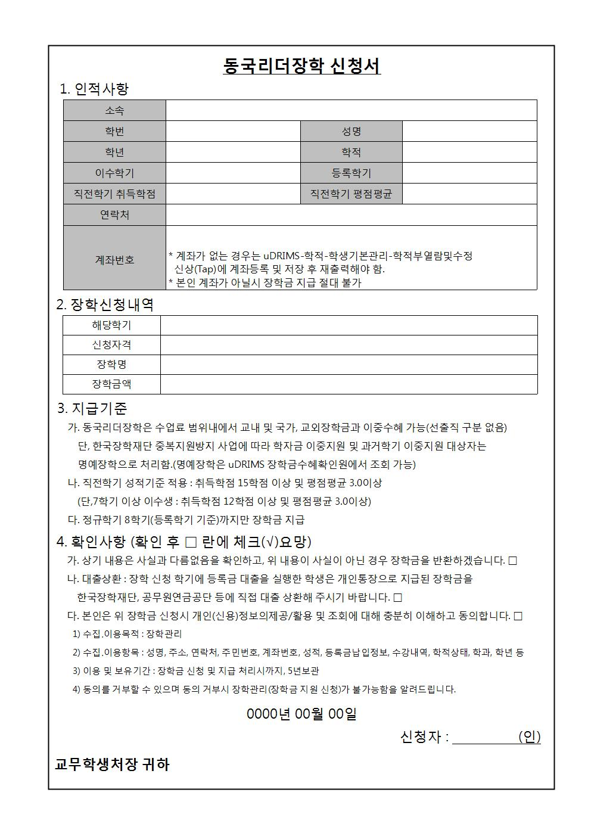
2. 학생(장학신청서 작성 및 제출)
⑦
⑧
⑨
본인계좌 확인/확인사항 모두 체크여부 확인/신청자 서명여부 확인
장학신청서 제출처에 제출

Slide 4
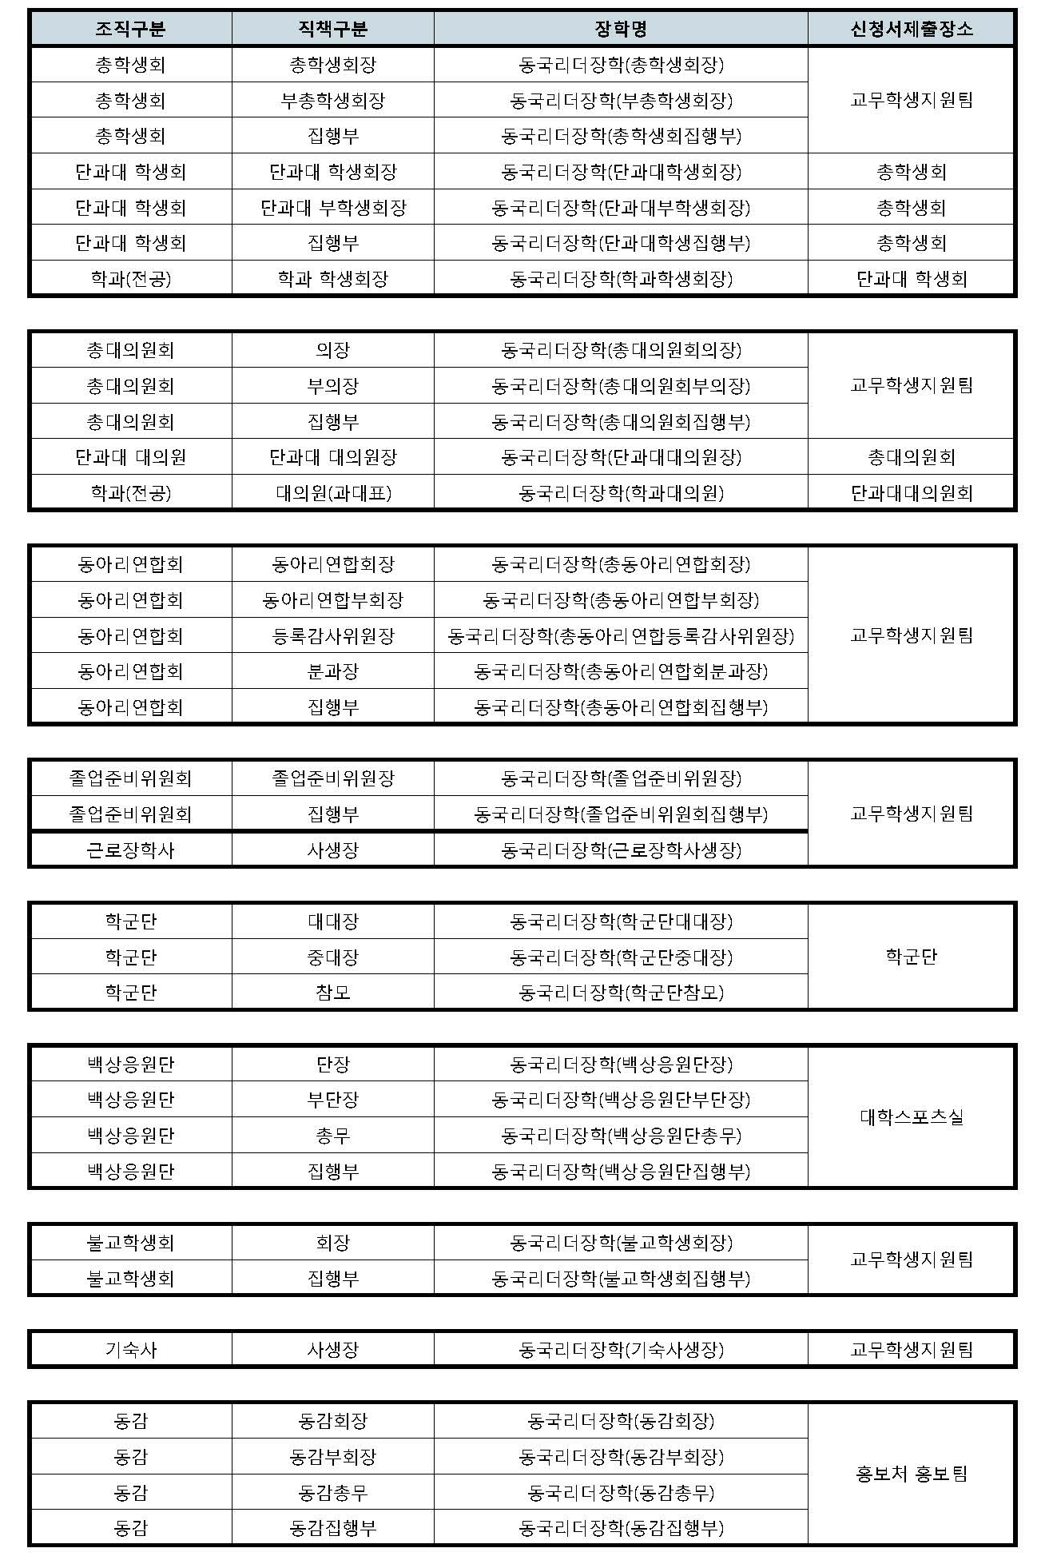
3. 장학신청서 제출장소

Slide 5
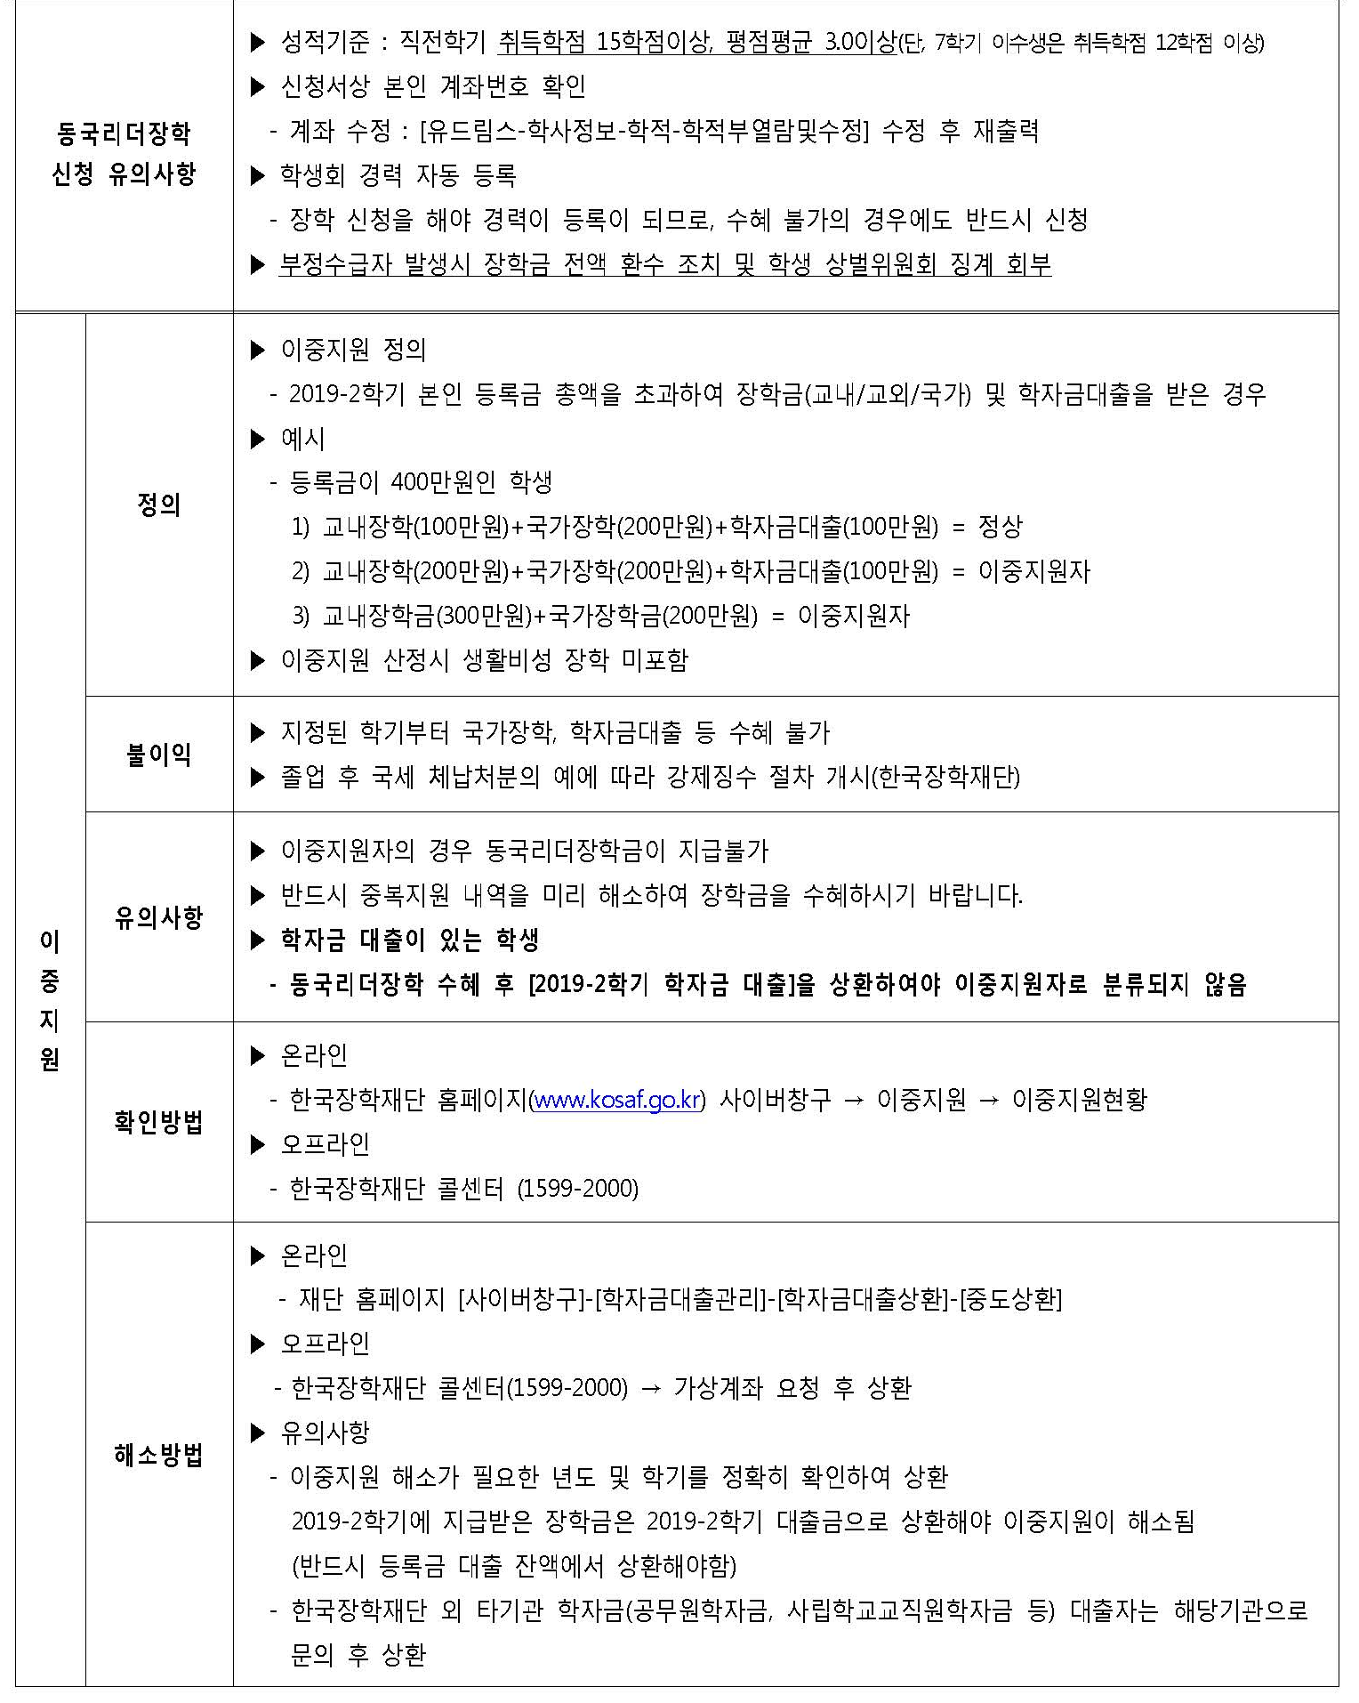
4. 유의사항(필독)

